Slide 1

兆聪拼图
组长：沈兆聪
组员：蔡宇昂 黄新龙 苏 喆 田怡凡

Slide 2
设计思路 —— 概述
框架：Qt5.9.2
主体逻辑：拖动拼图碎片到空白的拼图盘上，还原出正确的图案。有简单、中等、困难、噩梦和地狱五个难度，除地狱难度外每个难度三个关卡，有不同的时间限制。每关得分由难度、剩余时间和完成程度决定。
UI: 组件(按钮、计时器等)设计、背景音乐

Slide 3
设计思路 —— 简介
游戏名称：《兆聪拼图》
关卡设置：共5个难度，前4个难度每个难度有3个关卡，最后一个难度只有一个关卡
拼图切片：使用 ps 的切片功能，将图片切成 3*3、4*4、5*5、6*6 等碎片
对照表
关卡 | 图片名称 | 时间 | 关卡 | 图片名称 | 时间
简单1 | 小猪佩奇 | 30 s | 困难2 | 半藏 | 130 s
简单2 | 肥牛 | 30 s | 困难3 | 阿尔萨斯 | 150 s
简单3 | 星空 | 45 s | 噩梦1 | 旋转星空 | 195 s
中等1 | 猫 | 60 s | 噩梦2 | 伊利丹 | 250 s
中等2 | 黑百合 | 75 s | 噩梦3 | 炉石 | 500 s
中等3 | 女王和安度因 | 90 s | 地狱难度 | 北京地铁 | 1800 s
困难1 | 猴哥 | 110 s

Slide 4
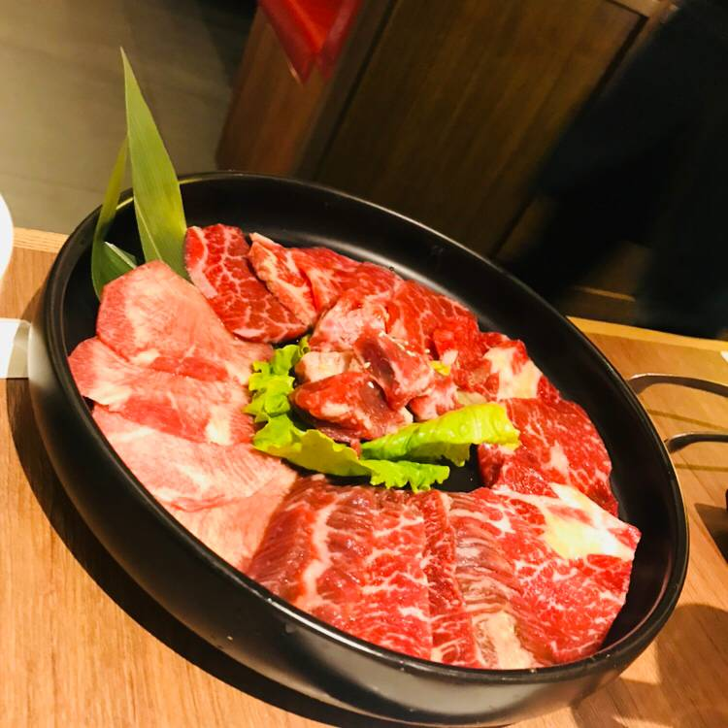




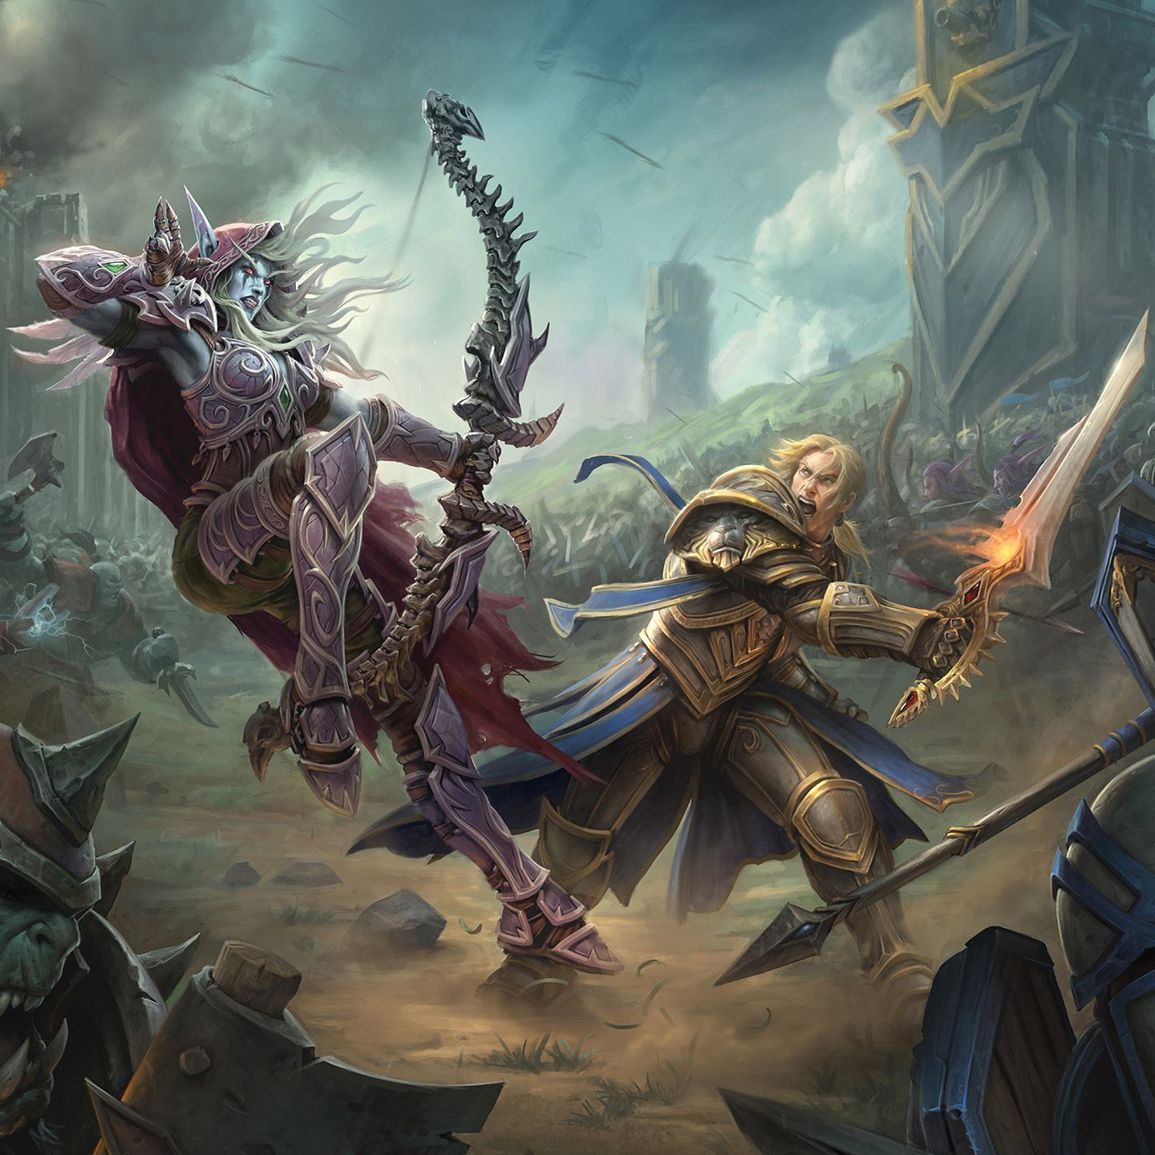

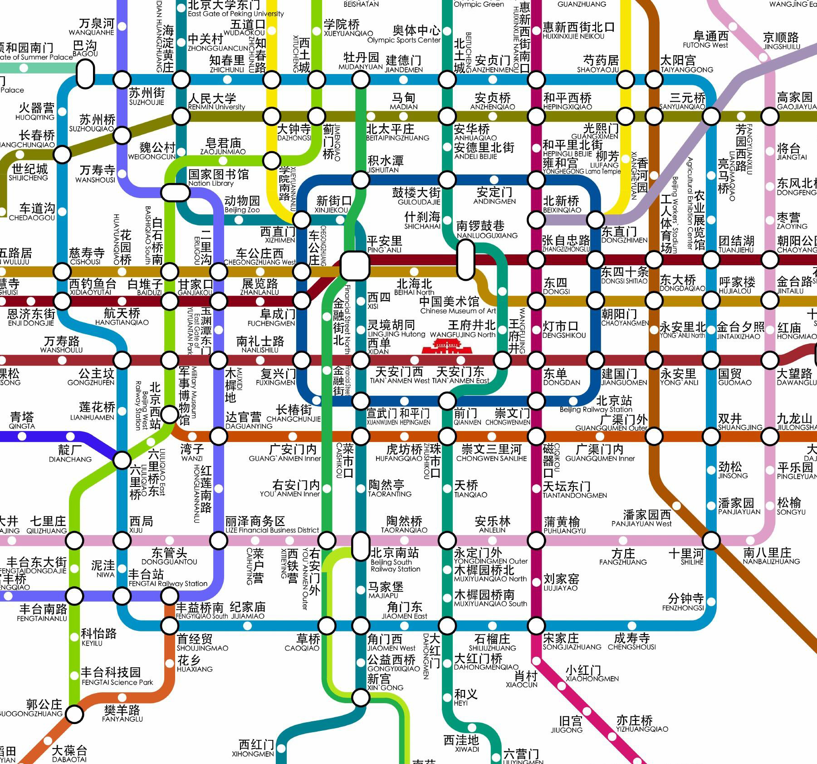


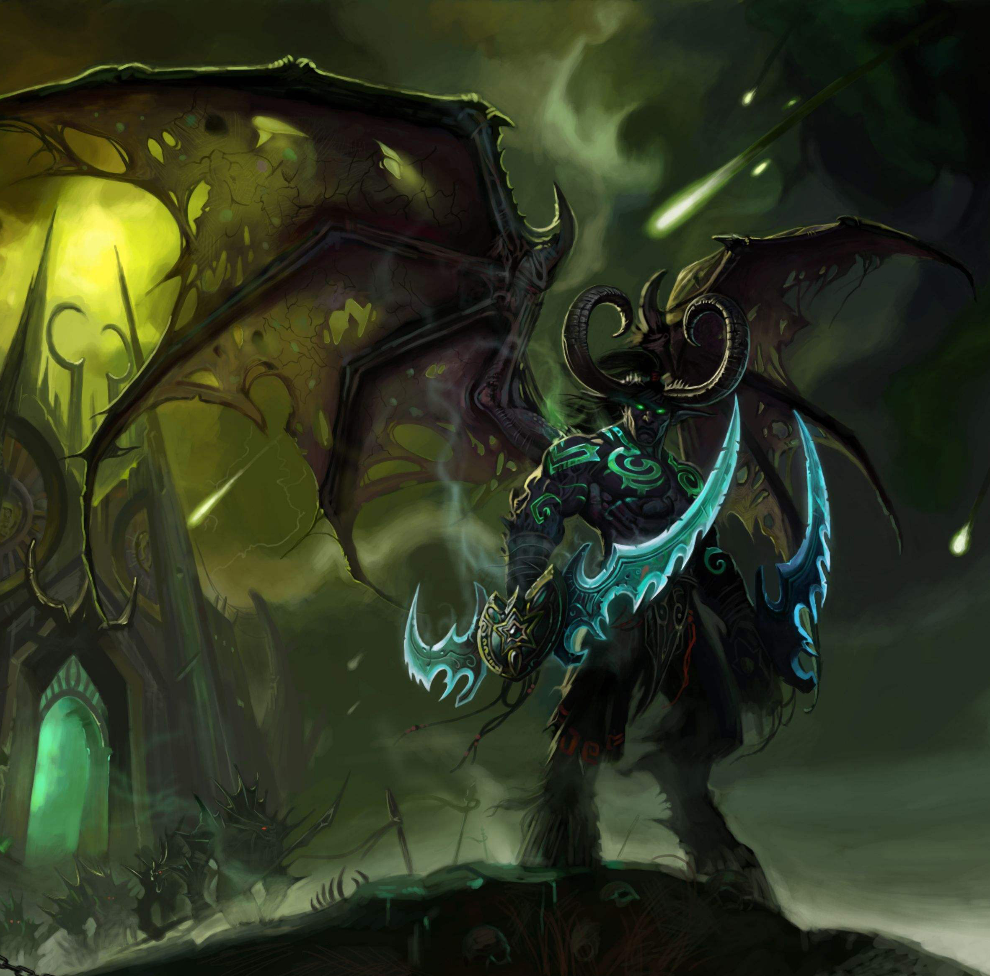


设计思路 —— Gallery

Slide 5
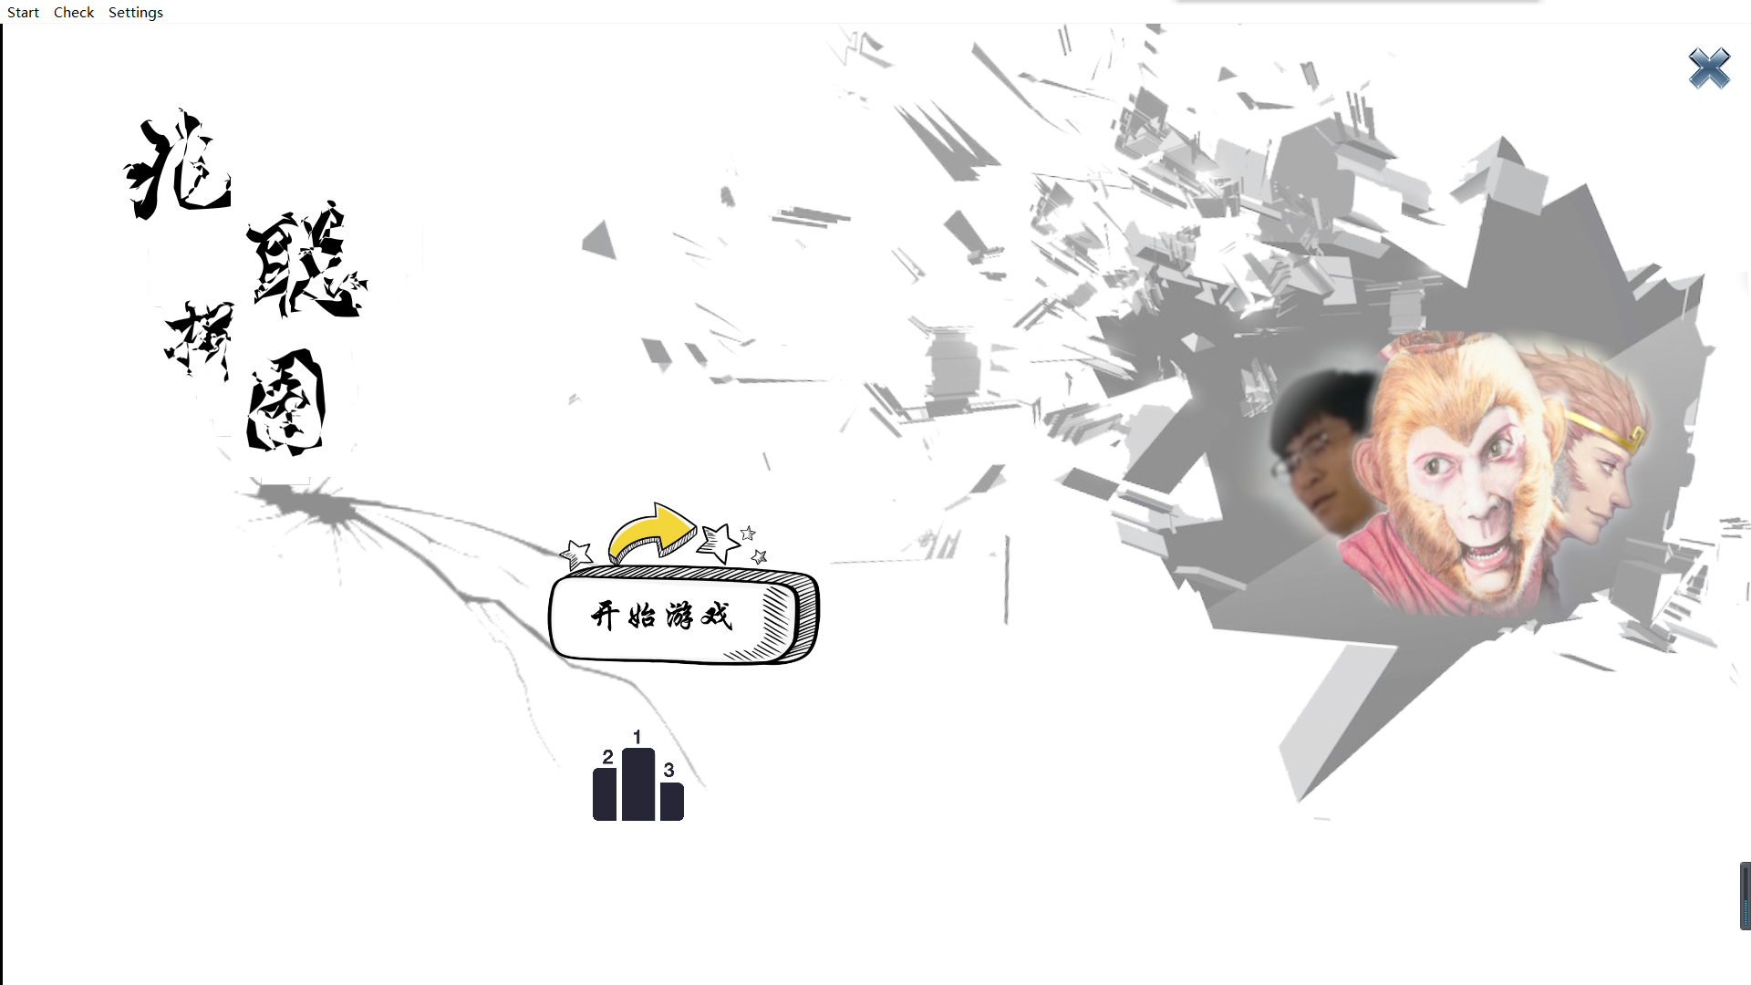
02
UI 界面 —— 游戏初始界面
退出
吉祥物
logo
开始
排行榜

Slide 6
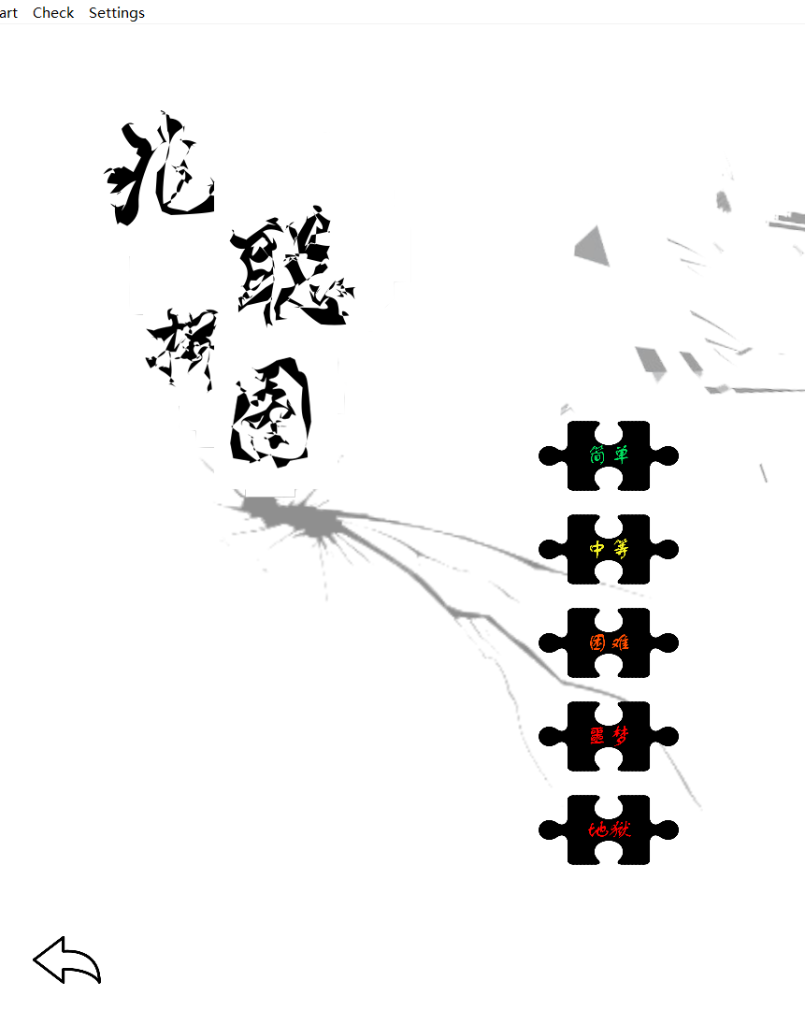
02
UI 界面 —— 难度选择界面
五个拼图块形状的按钮，分别标有“简单”、“中等”、“困难”、“噩梦”和“地狱”。
左下角是返回按钮

Slide 7
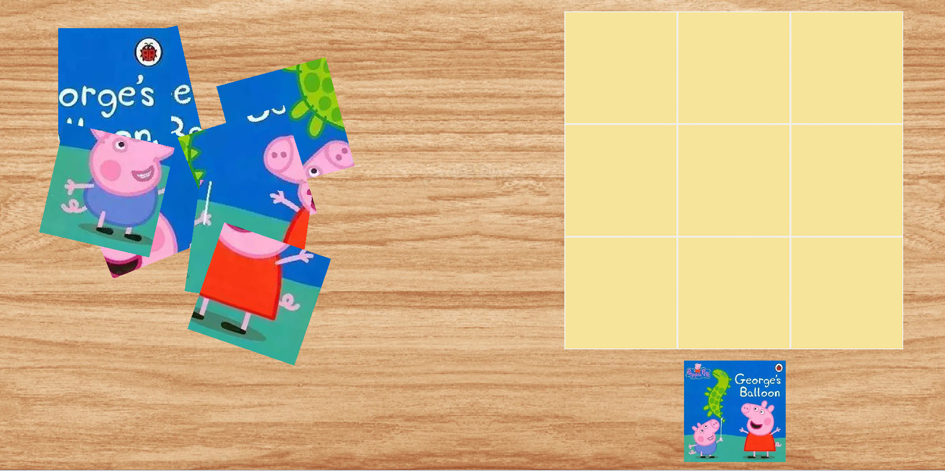
03
拼图主体实现 —— 概述
拼图碎片
拼图盘小块
拼图主体由桌面区域 (Blank)、拼图碎片(Piece)、拼图盘小块(BoardPiece)和原图(Origin)构成。
class Blank : public QGraphicsObject;
class Piece : public QGraphicsObject;
class BoardPiece : public QGraphicsObject;
class Origin : public QGraphicsObject;
QGraphicsObject 是 Qt 自带的抽象类，可以重写对象绘制方法(void paint)以及鼠标和拖拽事件。
这里主要利用对 QGraphicsObject 鼠标和拖拽事件的重写，来实现碎片在桌面和拼图盘之间的拖拽，以及碎片与碎片的交换。
原图
桌面区域

Slide 8
03
拼图主体实现 —— 鼠标和拖拽事件
主要重写了 QGraphicsObject 以下几个方法：
void mouseMoveEvent(QGraphicsSceneMouseEvent *event);
void dropEvent(QGraphicsSceneDragDropEvent *event);
重写 mouseMoveEvent 使得用户在使用鼠标拖动对象时能为该对象创建一个QDrag 且能被其他对象接收到。此处只有拼图碎片能被拖动，所以只重写了拼图碎片的 mouseMoveEvent.
dropEvent 是指该对象接收到其他对象的 QDrag 时执行的功能。
拼图盘小块的 dropEvent 能将拖入拼图盘小块的拼图碎片的位置设置到该拼图盘小块的位置。并且能判断碎片放置的是否是正确位置。
拼图碎片的 dropEvent 能将两块碎片交换位置，并且能判断两块碎片是否放到了正确的位置。
桌面区域的 dropEvent 能将碎片放回原来的位置。

Slide 9
03
拼图主体实现 —— 判断和加分
判断：每个拼图碎片对象和拼图盘小块对象都有一个 id，触发拼图盘的 dropEvent 事件时会判断碎片 id 与拼图盘小块 id 是否相等，并且用 map<int, bool> checkMap 来存储拼图块的匹配结果，如果 checkMap 中所有值都为 true，就表示拼图完成。如果 id 为 n 的拼图碎片放入错误的拼图盘小块，或者放到了桌面区域，就会将checkMap[n] 置为 false，只有放入正确的拼图盘小块才会置为true。
加分：
1. 还原全部碎片，分数 = 关卡数 * (100 * 关卡数 + 剩余时间)
2. 还原部分碎片，分数 = 还原碎片数 * (关卡数 / 2)
3. 多次完成同一关卡不会重复加分，只会取最高分

Slide 10
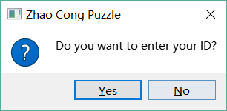
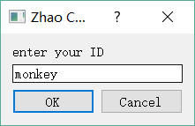
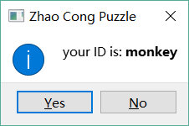
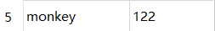
04
排行榜 —— 保存分数
在游戏过程中点击返回按钮，如果之前没有输入过用户名且本局游戏有得分，则会弹出对话框询问用户是否需要输入用户名保存分数。
如果之前已经输入过用户名，则会自动为用户保存最高分数。
重启游戏才能切换用户。

Slide 11
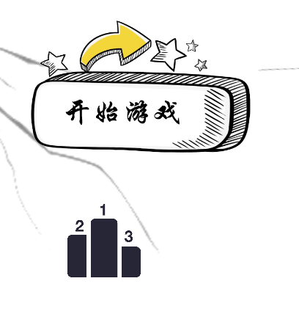
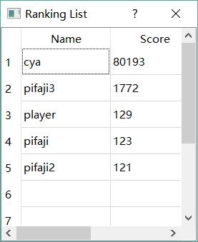
04
排行榜 —— 查看
点击游戏初始界面的排行榜按钮可以查看排名前10的用户

Slide 12
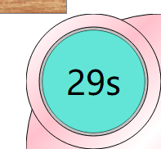
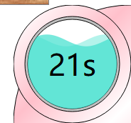
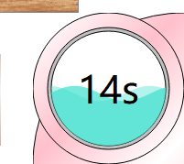
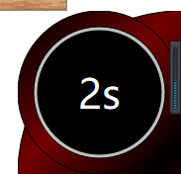
05
组件 —— 时间
时间组件位于游戏的右下角，实质上是一个进度条，通过paintEvent重绘得到现有的外观，通过 QTimer 实现进度条随时间减少，即QTimer 每秒发送 timeout 信号给mainwindow，mainwindow 接收到信号后将更新组件的时间显示。
剩余时间少于 10s 时计时器会变成深色并发出提示音。
按P键可以使计时器和游戏暂停。

Slide 13
05
组件 —— 当前关卡和分数显示
左下角将显示当前关卡的难度
难度-关卡数对照：
简单1 1 困难1 7
简单2 2 困难2 8
简单3 3 困难3 9
中等1 4 噩梦1 10
中等2 5 噩梦2 11
中等3 6 噩梦3 12
地狱 13
分数组件位于时间组件旁边，提供接口 void setValue(int score) 来更新显示分数
在每个关卡结束时，如果有得分，则会调用 setValue 来更新得分。

Slide 14
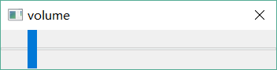
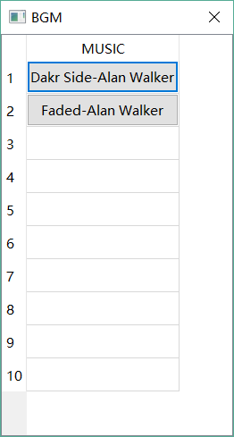
06
背景音乐
该功能使用了QT自带的 QMeidaPlaylist 和 QMediaPlayer ，前者用来设置播放列表，后者用来设置播放器并调用播放列表播放。
设置音量：QMeidaPlayer::setvolume
手动切换BGM：将多个选择 BGM 按钮和一个槽函数相连，通过 QObject::sender函数判断信号由哪个按钮发出从而实现点击乐曲可以播放的功能。
自动切换：根据不同关卡自动切换

Slide 15
07
小组分工
组员 | 工作
沈兆聪 | 用户数据处理和排行榜
蔡宇昂 | 拼图处理及主体逻辑设计
苏 喆 | UI 界面设计及对接
黄新龙 | 组件设计及对接
田怡凡 | 音乐系统及组建设计

Slide 16

THANK YOU！

